Slide 1
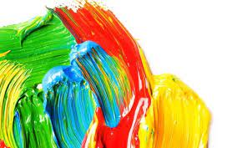
Виробництво вододисперсійних матеріалів (ВДМ)

Slide 2
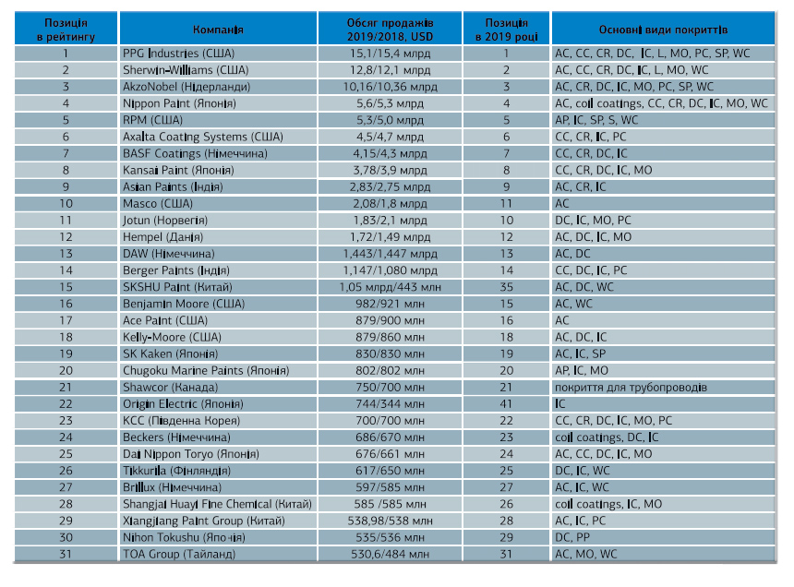
Позначення:
AC – Аrchitectural Сoatings – фасадні покриття для будівель;
AP – Adhesive Products - клеї, герметики;
CC – Сonveyor Сoatings - конвеєрні автомобільні покриття;
CR – Сar Refi nish – авторемонтні покриття;
DC – Decorative Coatings – декоративні покриття;
IC – Industrial Coatings – промислові покриття;
PC – Powder Coatings – порошкові покриття;
PP – Performance Products – високотехнологічні матеріали;
S – шпатлівки, грунти;
SP – Special Products – спеціальні покриття;
WC – Wood Coatings – покриття для деревини.
MO – Marine, Off shore - морскі і захисні покриття;
L – аерокосмічні покриття;

Slide 3
Лакофарбові матеріали (ЛФМ)
- матеріали, що складаються з декількох компонентів, і які наносяться на поверхню, що обробляється в рідкому або порошкоподібному стані.
Після висихання лакофарбові матеріали утворюють міцну плівку, яку називають лакофарбовим покриттям.
Головне призначення лакофарбового покриття - це захист поверхонь від впливу факторів зовнішнього середовища (вода, температура, різні хімічні і шкідливі речовини, корозія).
Також лакофарбові матеріали використовують в дизайнерських цілях: для того, щоб надати поверхні певний вид, колір або фактуру.

Slide 4
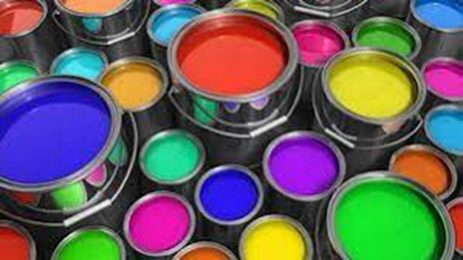
Всі лакофарбові матеріали ділять на наступні групи:
основні (фарба, лак, емаль, шпаклівка, грунтовка, штукатурка);
проміжні (розчинники, розріджувачі, смоли, оліфа, сикативи - прискорювачі висихання фарби);
інші підсобні та допоміжні матеріали (антисептики, отверджувачі, мастики, змивки, заповнювачі пор).

Slide 5
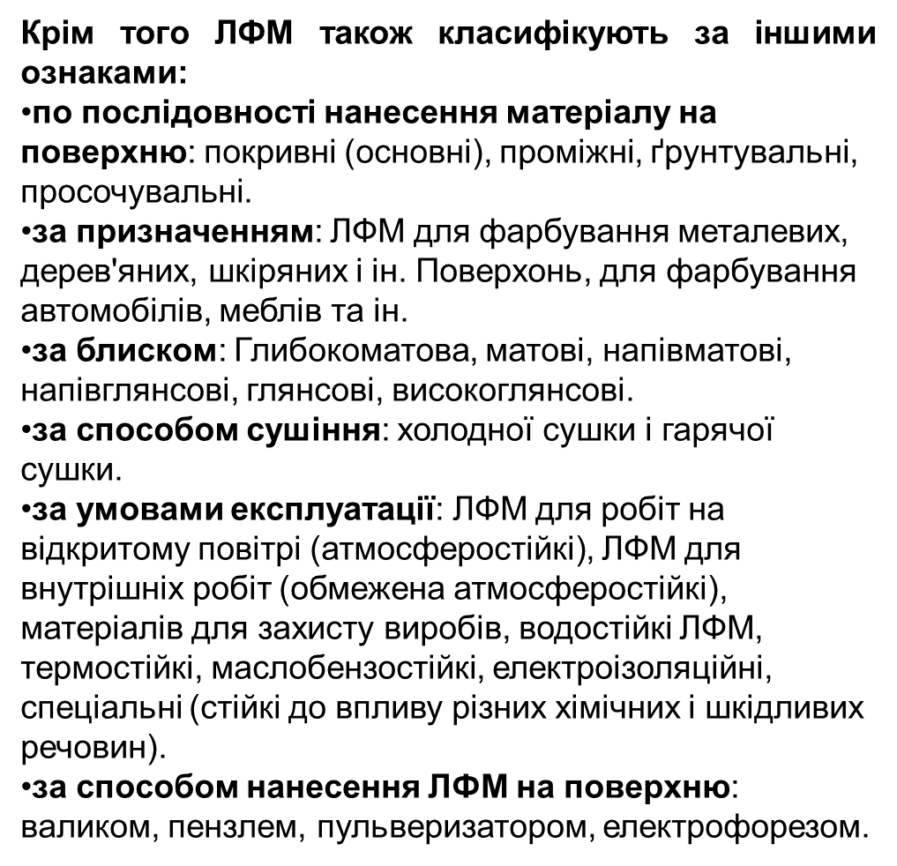

Slide 6
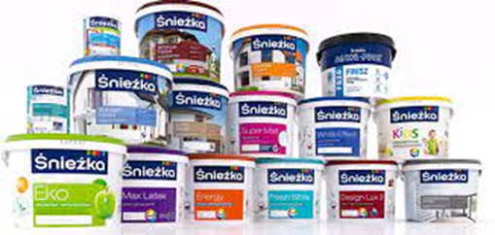
Державина класифікація товарів і послуг в Україні виділяє такі види лакофарбових матеріалів:
− ЛФМ на основі полімерів, розчинених у водному середовищі (водорозчинні фарби і лаки);
− ЛФМ на основі полімерів диспергованих або розчинених в наведених середовищах (органорозчинні ЛФМ);
− Фарби та лаки, сикативи готові (водорозчинні грунтовки, шпаклівки, штукатурки, розчинники);
− Клеї і желатин.

Slide 7
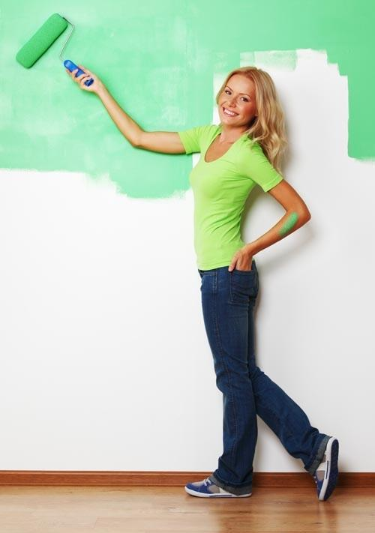
Портрет українського споживача лакофарбових матеріалів
Споживачів лакофарбових матеріалів можна розділити на такі сегменти:
Індивідуальні споживачі;
Промислові споживачі;
Посередники;
Державні споживачі.

Slide 8
Лакофарбові матеріали купують як чоловіки, так і жінки у віці від 16 до 65 років, але більшість - чоловіки. Для себе і потреб своєї сім'ї купує 79%
За даними дослідження українці найчастіше купують фарби бо поверхня, яку необхідно пофарбувати, забруднилася (45% відповіли), тому що фарба прийшла в непридатність (36%), колір фарби потьмянів (14%) і лише 5% респондентів купують фарби , тому що вирішили оновити дизайн. У Європі майже 50% споживачів купують фарби для того, щоб змінити дизайн, а 33% тому що поверхні забруднилися.
Більшість споживачів купують лакофарбові матеріали за порадою продавця-консультанта в місцях продажів (48% споживачів), 22% купують ЛФМ за порадою родичів, знайомих або друзів, по 11% роблять свій вибір на основі інформації, отриманої з Інтернету, і за рекомендацією будівельника, дизайнера. Всього 5% відповіли зробили свою покупку завдяки побаченої реклами, а 3% - завдяки спеціалізованим телепередач.
При покупці лакофарбових матеріалів споживачі в першу чергу звертають увагу на: якість товару, співвідношення ціна-якість, торгову марку. А при виборі фарби найбільше звертають увагу на її довговічність, екологічність, стійкість кольору, швидкість висихання, легкість в нанесенні, хорошу покриваність поверхонь.

Slide 9
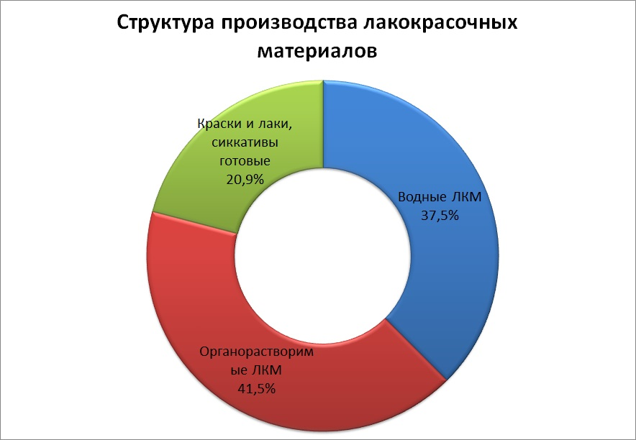
Виробництво, експорт-імпорт лакофарбових матеріалів в Україні
Виробництво всіх видів ЛФМ в 2019 р незначно збільшилася в порівнянні з 2014 р і склало 212,9 тис. Тон.
Обсяг виробництва водорозчинних ЛФМ в 2018 р склав 79,5 тис. Тон, що менше на 0,3% в порівнянні з 2010 р, органорозчинних ЛФМ 81,3 тис. Тон, що менше на 16,3% в порівнянні з попереднім роком, фарби, лаки і сикативи готові 52 тис. тон, що на 16,7% більше, ніж у 2010 р

Slide 10
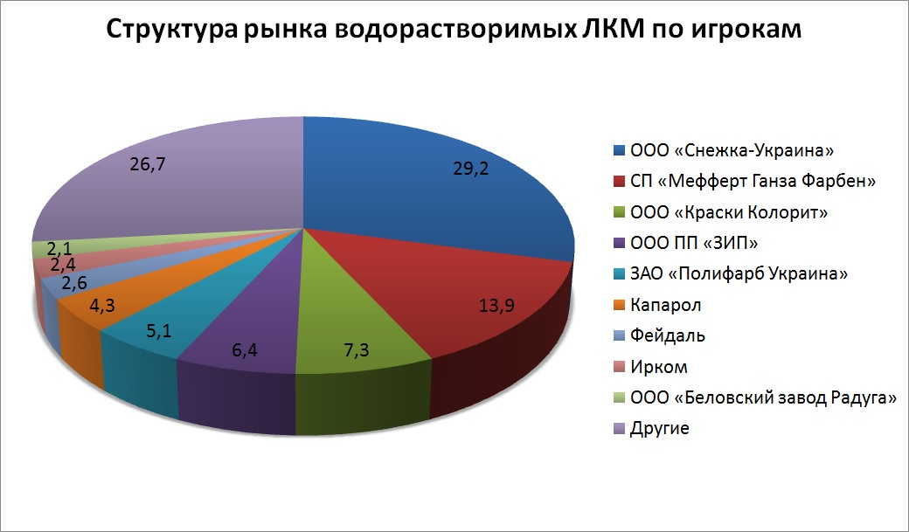

Slide 11
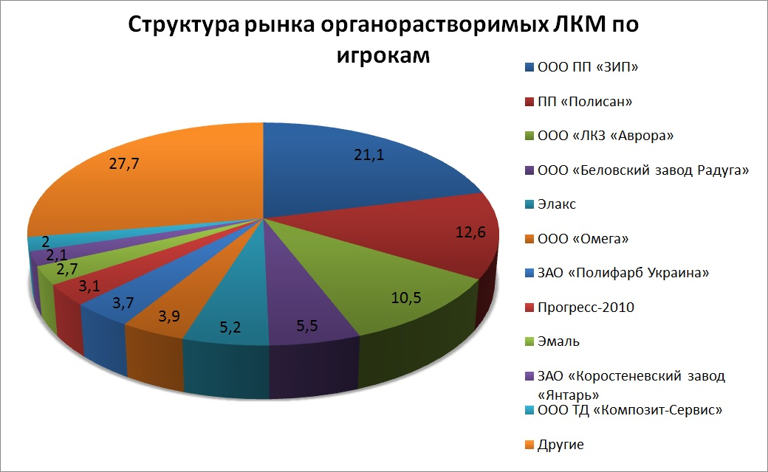

Slide 12








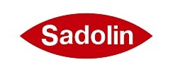
Найбільш популярні торгові марки лакофарбових матеріалів:
Flamingo (виробник - ТОВ «Мефферт Ганза Фарбен»);
−Лакма (торгова марка належить ТОВ «Торговий Дім« ЛАКМА »);
−Alpina (бренд належить міжнародній групі Caparol);
−маляр (виробник - ТОВ «Хімрезерв-Миколаїв ЛТД»).

Slide 13
Сировина для виробництва ВДМ
Деякі рецептури ВДМ нараховють до 10 компонентів, а деякі понад 30.
1. Полімерні дисперсії ( імпортують з Німеччини, Польщі та Чехія)
2. Наповнювачі – тонкомелені порошкоподібні природні матеріали, нерозчинні у воді, що покращують окремі технологічні властивості - каолін, кальцити, крейда, тальк ( в основному імпортують з Туреччини, Греції, Чехія)
3. Пігменти – діоксид титану
4. Інші функціональні добавки – біоциди, антиспінювачі, для підвищення морозостійкості , реологічні для забезпечення необхідного рівня в’язкості фарб тощо

Slide 14
Основи технології виробництва і обладнання
Процес виробництва:
- підготовка сировини і матеріалів;
- вагове дозування компонентів ВДМ;
- приготування гомогенної суміші в змішувачах-дисольверах
- диспергація компонентів у водному середовищі
- фасування готової продукції

Slide 15
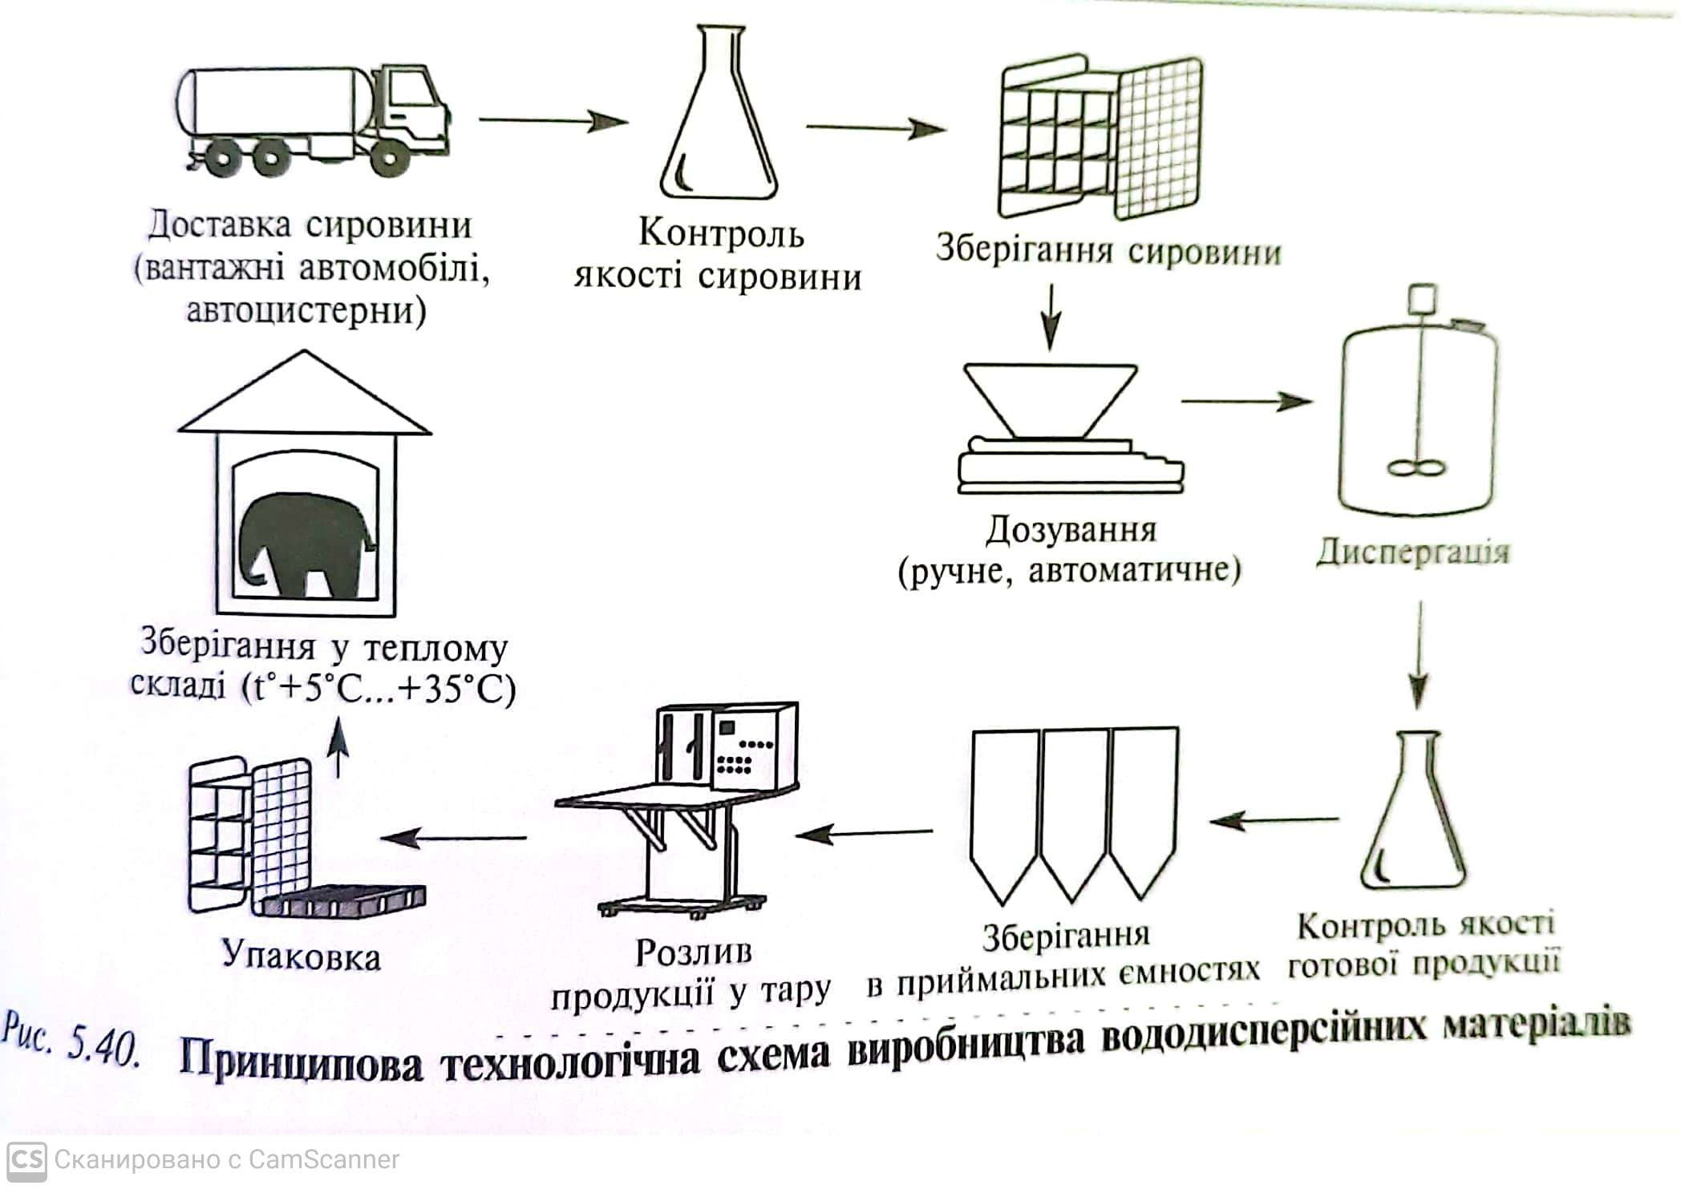

Slide 16
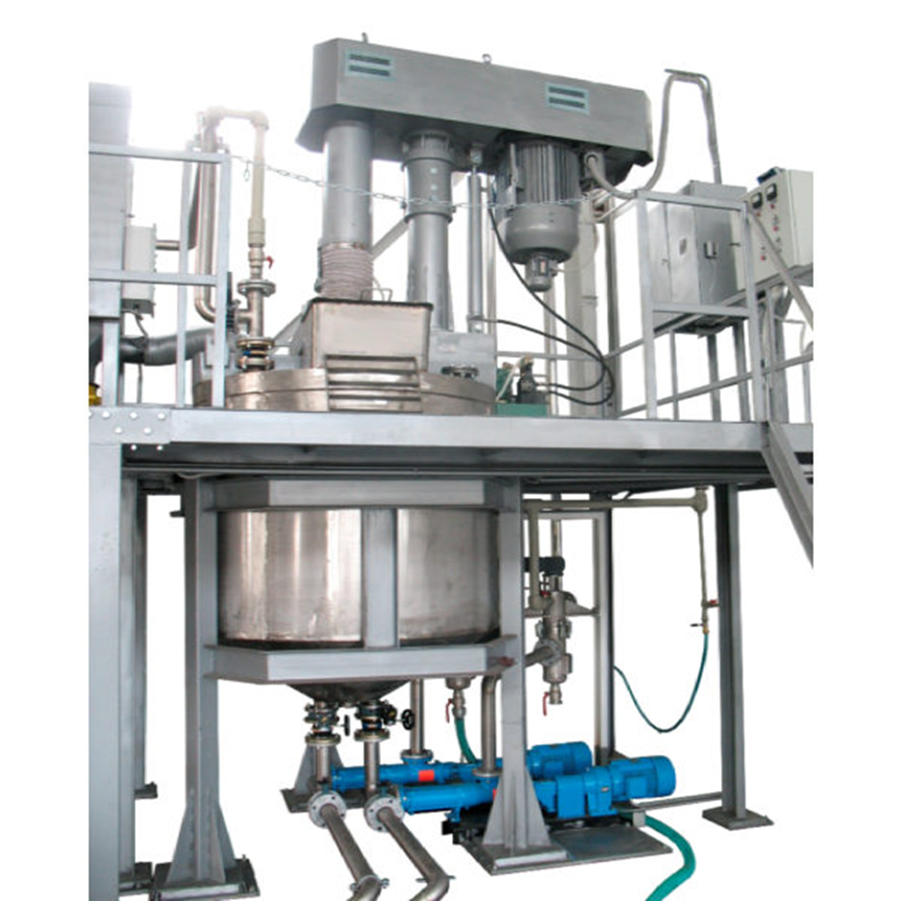
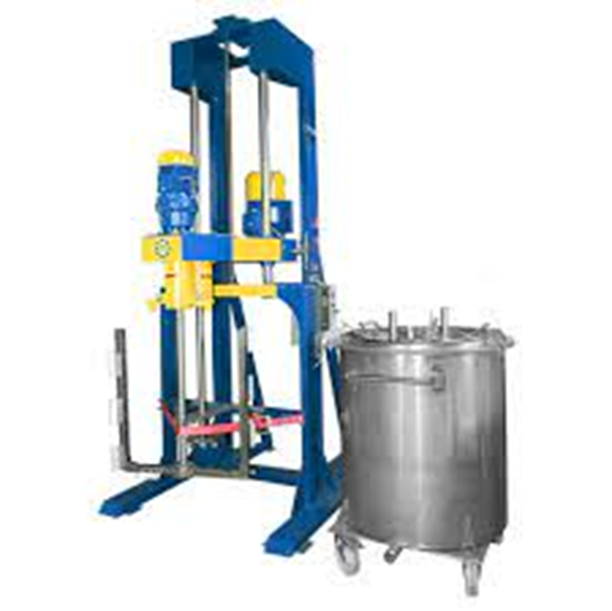
Дисольвери для приготування гомогенної суміші.Потужність від 6,8 кВт до 160 кВт та робочим об’ємом від 70 до 5800 літрів

Slide 17
